Slide 1
TFI SERIES
Joachim Janik
October 2019

Slide 2

Selling Story
external presentation
Compact timing relays for building and factory automation
Timing relays fulfil many functions in industrial environments. In automation technology, they are used to compensate for errors caused by high clock rates. Timing relays extend short pulses so that downstream control components can reliably detect them.
Our new timing relay portfolio includes five different devices:
  - Multifunction
  - star-delta switch
  - clock generator
  - on-delay
  - off-delay
They cover the most critical applications in building and factory automation.
Notes:
Inhalt:
Wichtig ist es, dem Verkauf und den Kunden zu erläutern, warum wir das Produkt entwickelt haben.
Erzählen Sie die Geschichte, die zu diesem Produkt geführt hat!
Das hilft dem Verkauf, das Produkt dem Kunden zu verkaufen.
Erklären Sie einleitend, weshalb der Kunde genau unser Produkt kaufen soll und kein anderes – bringe alles auf einen Punkt.
Grenze das Produkt zu den anderen im eigenen Portfolio ab und erkläre kurz und deutlich die Unterschiede und Abgrenzungen.
Wichtig sind die Ziel-Subsegmente/Applikationen, in denen das Produkt verkauft wird. Gut sind beispielhafte Firmen zu nenen.
Anmerkungen zur Folie:
Die Überschrift kann natürlich ersetzt werden.
Es können auch 2 oder max. 3 Seiten werden.
Bitte im Abschluss die wichtigste Botschaft zusammenfassen und markieren!
Die Folie ist Pflicht.

Slide 3


TFI SERIES
external presentation
Notes:
Inhalt:
Wichtig ist es, dem Verkauf und den Kunden zu erläutern, warum wir das Produkt entwickelt haben.
Erzählen Sie die Geschichte, die zu diesem Produkt geführt hat!
Das hilft dem Verkauf, das Produkt dem Kunden zu verkaufen.
Erklären Sie einleitend, weshalb der Kunde genau unser Produkt kaufen soll und kein anderes – bringe alles auf einen Punkt.
Grenze das Produkt zu den anderen im eigenen Portfolio ab und erkläre kurz und deutlich die Unterschiede und Abgrenzungen.
Wichtig sind die Ziel-Subsegmente/Applikationen, in denen das Produkt verkauft wird. Gut sind beispielhafte Firmen zu nenen.
Anmerkungen zur Folie:
Die Überschrift kann natürlich ersetzt werden.
Es können auch 2 oder max. 3 Seiten werden.
Bitte im Abschluss die wichtigste Botschaft zusammenfassen und markieren!
Die Folie ist Pflicht.

Slide 4
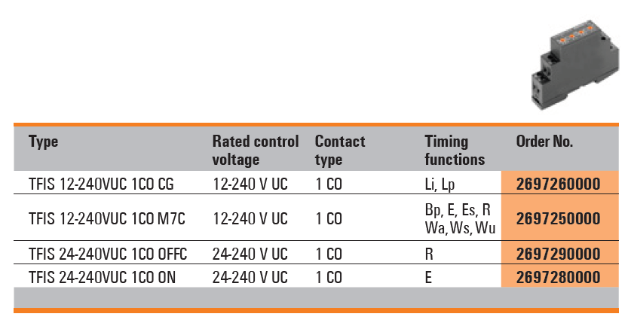
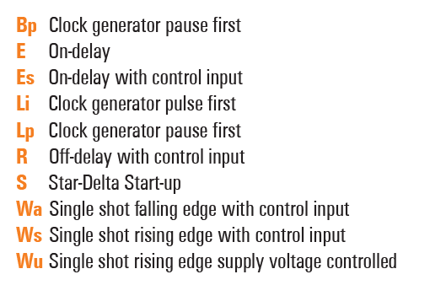
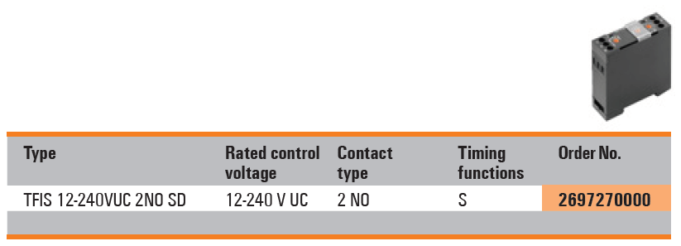
TFI SERIES
external presentation
Article overview:
Notes:
Inhalt:
Wichtig ist es, dem Verkauf und den Kunden zu erläutern, warum wir das Produkt entwickelt haben.
Erzählen Sie die Geschichte, die zu diesem Produkt geführt hat!
Das hilft dem Verkauf, das Produkt dem Kunden zu verkaufen.
Erklären Sie einleitend, weshalb der Kunde genau unser Produkt kaufen soll und kein anderes – bringe alles auf einen Punkt.
Grenze das Produkt zu den anderen im eigenen Portfolio ab und erkläre kurz und deutlich die Unterschiede und Abgrenzungen.
Wichtig sind die Ziel-Subsegmente/Applikationen, in denen das Produkt verkauft wird. Gut sind beispielhafte Firmen zu nenen.
Anmerkungen zur Folie:
Die Überschrift kann natürlich ersetzt werden.
Es können auch 2 oder max. 3 Seiten werden.
Bitte im Abschluss die wichtigste Botschaft zusammenfassen und markieren!
Die Folie ist Pflicht.

Slide 5

Product Utility / Attribute
external presentation
Benefit 1
timing functions and time ranges by DIP switches selectable
Benefit 2
easy configuration of timing functions and time ranges by rotatory switches on the front side
Benefit 3
international approvals / worldwide useable
Benefit 4
All devices comply in design and function with the international standard for time relays EN 61812
TFI SERIES
Product launch note TFI SERIES
Available for the SPS fair 2019.
Notes:
Content:
This is where the advantages (or better, benefits) of the product in relation to the user are described
(Cheap manufacturing is a benefit for the vendor, cost-effective is a benefit that also relates to the buyer)
The unique benefits that differentiate our product from the competition should be emphasised in particular (USPs)
It is also important to present the value-related benefits of the products for our customers.
Ideally, there should be one USP argument used per target application.
Notes for slide:
This slide is for external use, not all of the benefit rows have to be used, superfluous rows can be removed.
Insert a product photo (e.g. from the new products catalogue) or a product group photo on the right.
This slide is compulsory.

Slide 6


Approvals / Certificates
external presentation
Schedule of which approvals should come and when
ML
Q4/2019
11/2019
Notes:
Inhalt:
Benennen Sie klar, mit welchen Zulassungen das Produkt zuerst auf den Markt kommt.
Zeigen Sie dann in einer Zeitskala auf, welche weiteren Zulasslungen geplant sind, und wann diese zu erwarten sind.
Wenn Sie den genauen Zeitpunkt nicht bestimmen können, verändern Sie die Einheit der Zeitskala (Q4/2011 -> 2011)
Anmerkungen zur Folie:
Diese Folie ist Pflicht wenn Ihr Produkt Zulassungen hat/benötigt.
Sie können auch eine einfache Tabelle verwenden.

